Slide 1



Slide 2
1
5
1
Objetos C#
2

Slide 3
1. Strings
El valor es un texto
Internamente es una colección de objetos del tipo Char
Length para obtener la longitud de objetos Char
1.1. string VS System.String
Declaración e inicialización de cadenas
Inmutabilidad de los objetos de cadena
Literales de cadena regulares y textuales
Secuencias de escape de cadena
Cadenas de formato
Subcadenas
Acceso a caracteres individuales
Cadenas nulas y cadenas vacías
Cadenas, métodos de extensión y LINQ
String y string son equivalentes
La clase String ofrece múltiples métodos para crear, manipular y comparar cadenas
3

Slide 4
2. StringBuilder
Hay que tener en cuenta las operaciones con cadenas para el performance
La clase StringBuilder crea un bufer de cadena que proporciona mejor rendimiento para las manipulaciones
Permite reasignar caracteres individuales
4

Slide 5
3. Listas
3.1. ArrayList
Permite agregar elementos dinámicamente en ejecución. Implementa la interfaz IList.
En la actualidad no se recomienda usarla. Se recomienda List<T>
No ofrece el mejor rendimiento. En su lugar:
Colección heterogénea de objetos List<Object>
Colección homogénea de objetos List<T>
5

Slide 6
3.2. Stack
Sistema LIFO (“Last In, First Out”)
Se usa para acceder a información en orden inverso
Acciones:
Push
Pop
Peek
La capacidad aumenta según se añaden objetos
6

Slide 7
3.3. Queue
Sistema FIFO (“First In, First Out”)
Se usa para acceder a información en el orden en el que se almacenó
Acciones:
Enqueue
Dequeue
Peek
7

Slide 8
3.3. Hashtable
Clase HashSet<T> que proporciona operaciones de conjunto de alto rendimiento
Se puede considerar como una colección Dictionary<Tkey, TValue>
No esta ordenada y no puede contener elementos duplicados
Proporciona gran cantidad de operaciones de conjuntos matemáticos (por ejemplo: suma y resta de conjuntos)
8

Slide 9
4. Linq
4.1. Introducción
LINQ o Language Integrated Query
Conjunto de herramientas de Microsoft para realizar todo tipo de consultas a distintas fuentes de datos: xml, bases de datos, etc
Hace uso de un tipo de funciones propias
Se consigue el uso de un mismo lenguaje para todo tipo de tareas con datos
9

Slide 10
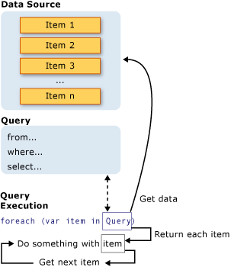
4.2. Tres partes de una consulta
Obtener el origen de datos
Crear la consulta
Ejecutar la consulta
10

Slide 11
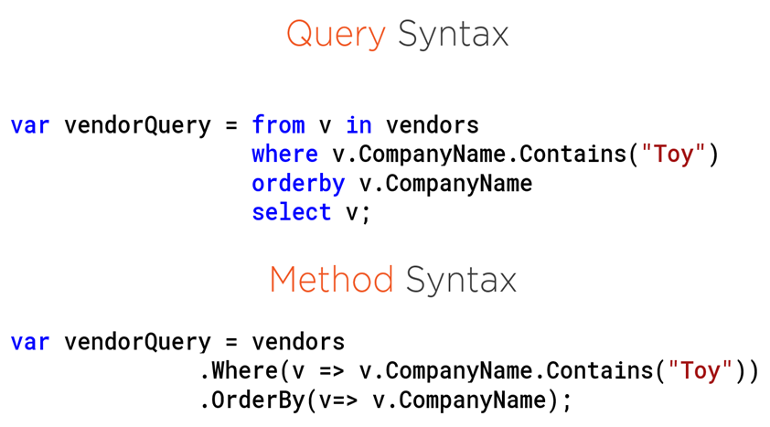
4.3. Lambda
Sintaxis más directa
Expresiones de métodos apoyados en operadores lambda
Se puede llamar directamente a funciones where, join, select, etc. desde el objeto
11

Slide 12
4.4. Ejecución retardada
Se declara una variable anónima y no se fuerza la carga mediante ToList(), Select(), First(), etc.
La consulta queda declarada, pero no lanzada para su posterior uso
CUIDADO con el manejo de la ejecución retardada
12

Slide 13
4.5. Claúsulas
Iniciar una consulta con la cláusula
From
Finalizar una expresión de consulta
Select: Crea una proyección a partir de una secuencia
Group: Agrupación
Filtrar, ordenar y combinar
Join: Enlazar
Into
Let
Where: Restricción Filtra los elementos de una secuencia
Orderby: Ordenación, (Reverse)
13

Slide 14
Otros operadores:
Matemáticos
Count
Sum
Max
Average
Elemento
ElementAt. Devuelve el elemento de un índice determinado en una secuencia
ElementAtOrDefault. Devuelve el elemento de un índice determinado en una secuencia o un valor predeterminado si el índice está fuera del intervalo
First. Devuelve el primer elemento de una secuencia
FirstOrDefault. Devuelve el primer elemento de una secuencia o un valor predeterminado si no se encuentra ningún elemento
Last. Devuelve el último elemento de una secuencia
LastOrDefault. Devuelve el último elemento de una secuencia o un valor predeterminado si no se encuentra ningún elemento
Single. Devuelve el único elemento de una secuencia
SingleOrDefault. Devuelve el único elemento de una secuencia o un valor predeterminado si no se encuentra ningún elemento
14

Slide 15
Generación
Empty. Genera una secuencia vacía
Range. Genera una secuencia dado un rango
Repeat. Genera una secuencia repitiendo un elemento un número determinado de veces
Particiones de datos
Skip. Devuelve una secuencia que omite un número determinado de elementos
SkipWhile. Devuelve una secuencia que omite elementos que no cumplen una expresión
Take. Devuelve una secuencia que toma un número determinado de elementos
TakeWhile. Devuelve una secuencia que toma elementos que cumplen una expresión
Cuantificadores
All. Determina si todos los elementos de una secuencia cumplen una condición
Any. Determina si los elementos de una secuencia cumplen una condición
Contains. Determina si una secuencia contiene un elemento determinado
15

Slide 16
Conversión
Cast. Convierte elementos de una secuencia en otro tipo dado
OfType. Filtra los elementos de una secuencia de un determinado tipo
ToArray. Devuelve un Array de una secuencia
ToDictionary. Devuelve un Dictionary de una secuencia
ToList. Devuelve un List de una secuencia
ToLookup. Devuelve un Lookup de una secuencia
ToSequence. Devuelve un IEnumerable de una secuencia
16

Slide 17
5. Excepciones
5.1. Introducción
Evento que interrumpe el flujo normal de operación
Clase System.Exception:
InnerException
Message
Tipos de excepciones:
Implícitas
Explícitas
17

Slide 18
5.2. Captura de excepciones
Try-Catch-Finally
Sentencia throw
Aspectos a evitar:
No se deben usar para cambiar el flujo
No se deben devolver como parámetro o valor devuelto
No generar de forma intencionada
No crear excepciones que solo se puedan reproducir en depuración
18

Slide 19
5.3. Custom Exceptions
Las nuevas clases deben ser serializables
Deben cumplir:
Ser simples de usar y entender
Debe separar el código del tratamiento de excepciones del código normal
Implementar un tratamiento uniforme de las excepciones
19

